Slide 1
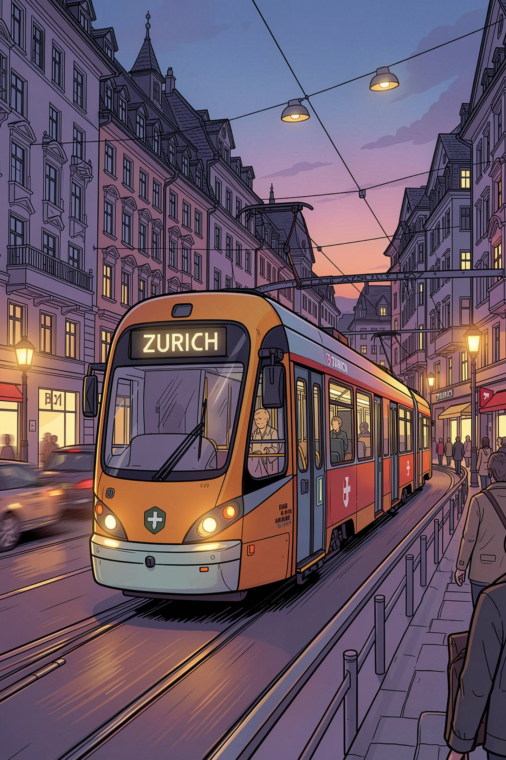
Ergebnisse & Handlungsempfehlungen: Zürich Tram Flow
Eine datengetriebene Analyse der Pünktlichkeit im Zürcher Tramnetz – von der Diagnose struktureller Engpässe bis zu konkreten, umsetzbaren Massnahmen für HR, Business und Hiring Manager.
PROJEKT: ZÜRICH TRAM FLOW 2023–2025
AUTOR: KAY WIEGAND
DAUER: 10 MINUTEN

Slide 2
Agenda
Diese Präsentation führt Sie durch sieben aufeinander aufbauende Kapitel – von der Diagnose der aktuellen Lage über überraschende Befunde und die zentrale Erkenntnis bis hin zu einem prädiktiven Modell, konkreten Handlungsempfehlungen und dem übergeordneten Projektrahmen. Jeder Abschnitt baut auf dem vorherigen auf und mündet in handfeste, datengestützte Schlussfolgerungen.
01
02
03
Die Ausgangssituation
Die Überraschungen
Die Erkenntnis
Wo stehen wir heute? Netzweite Pünktlichkeitskennzahlen und die systematische Analysebasis über alle 16 Tramlinien.
Was die Daten wirklich zeigen – und warum gängige Annahmen über Hotspots, Peak-Zeiten und Wetter nicht halten.
Die strukturelle Ursache hinter den Verspätungen: Fahrplan-Design ohne Puffer und der Kaskadeneffekt.
04
05
06
Das Modell
Die Handlungsempfehlungen
Das Resultat
LightGBM v2 als prädiktives Frühwarnsystem – 63% besser als die Baseline mit einem MAE von 18.6 Sekunden.
Vier konkrete, priorisierte Massnahmen für Fahrplan-Design, Betriebssteuerung, Kapazität und Monitoring.
Die Kernbotschaft und der Weg von 87% heutiger Pünktlichkeit zum VBZ-Ziel von 95% bis 2028.
07
Der Projektrahmen
Datenbasis, Technologie-Stack und vollständige Reproduzierbarkeit auf GitHub.

Slide 3

1. Ausgangssituation
Das Zürcher Tramnetz ist eines der dichtesten und am stärksten genutzten öffentlichen Verkehrssysteme der Schweiz. Dennoch zeigt die systematische Analyse der Jahre 2023 bis 2025 ein klares Bild: Die Pünktlichkeit liegt deutlich unter dem selbstgesteckten Ziel der VBZ. Die folgenden Kennzahlen bilden die empirische Basis dieser Untersuchung.
87.0%
56.3s
16
Netzweite OTP
Ø Ankunftsverspätung
Tramlinien analysiert
On-Time Performance über alle 16 Tramlinien im Analysezeitraum 2023–2025. Das VBZ-Ziel liegt bei 95% – eine Lücke von 8 Prozentpunkten.
Durchschnittliche Verspätung pro Haltestellenankunft, gemittelt über alle Linien und Zeitfenster. Dieser Wert ist systematisch und nicht zufällig verteilt.
Vollständige Netzabdeckung: Alle Linien des Zürcher Tramnetzes wurden in die Analyse einbezogen, um ein repräsentatives Gesamtbild zu gewährleisten.
Die 8-Prozentpunkt-Lücke zwischen Ist (87%) und Ziel (95%) entspricht bei rund 2,5 Millionen täglichen Fahrgästen einer erheblichen volkswirtschaftlichen und reputationalen Belastung für die VBZ.

Slide 4

2. Die Überraschungen
Die Daten widerlegen drei weit verbreitete Annahmen über die Ursachen von Tramverspätungen in Zürich. Diese Befunde sind nicht nur kontraintuitiv – sie haben direkte Konsequenzen für die Priorisierung von Massnahmen und den Einsatz von Ressourcen.
🗺️ Hotspots: Nicht die Innenstadt
⏰ Peak-Zeiten: Nicht der Morgenrush
🌨️ Wetter: Schnee ist nur ein Verstärker
Entgegen der gängigen Erwartung liegen die kritischsten Verspätungs-Hotspots nicht an den stark frequentierten Innenstadtknoten wie Central oder Paradeplatz. Die Daten zeigen eindeutig, dass die Peripherie – konkret die Haltestellen Enzenbühl und Balgrist – die höchsten systematischen Verspätungswerte aufweisen. Diese Zonen liegen ausserhalb des klassischen Fokus der Betriebssteuerung und erfordern eine Neuausrichtung des Monitorings.
Der morgendliche Berufsverkehr gilt als die grösste Belastungsprobe für den ÖV. Die Analyse zeigt jedoch, dass die kritischste Stunde 21:00 Uhr ist – getrieben durch Veranstaltungs-Abreisewellen (Konzerte, Sportanlässe, Kulturveranstaltungen). Diese zeitliche Verschiebung des Peak-Bedarfs wird im aktuellen Fahrplan-Design nicht adäquat abgebildet.
Schneefall erhöht die durchschnittliche Verspätung um +54 Sekunden – ein signifikanter, aber sekundärer Effekt. Die Grundursache liegt im wetterunabhängigen Fahrplan-Design: Selbst bei idealem Wetter fehlen die strukturellen Puffer, um normale Betriebsschwankungen auszugleichen. Schnee verschärft ein bestehendes Problem; er verursacht es nicht.

Slide 5
3. Die Erkenntnis
Die überraschenden Befunde führen zu einer klaren, datengestützten Diagnose: Das Pünktlichkeitsproblem des Zürcher Tramnetzes ist kein operatives Versagen des Fahrpersonals oder der Leitstelle – es ist ein strukturelles Design-Problem, das im Fahrplan selbst verankert ist.
Fahrplan-Design: 71.3% ohne Puffer
Kaskadeneffekt: r ≥ 0.85
Über 71.3% aller Haltestellen im Zürcher Tramnetz haben exakt 0 Sekunden Pufferzeit im Fahrplan vorgesehen. Das bedeutet: Jede noch so kleine Störung – ein längerer Fahrgastwechsel, ein wartendes Fahrzeug an einer Kreuzung, eine kurzfristige Signalstörung – führt unmittelbar zu einer Verspätung, die sich nicht mehr ausgleichen lässt.
Ein Fahrplan ohne Puffer ist ein Fahrplan, der keine Realität abbildet – er beschreibt einen Idealzustand, der im Betrieb nicht erreichbar ist.
Die Korrelation zwischen Verspätungen aufeinanderfolgender Haltestellen liegt bei r ≥ 0.85 – ein sehr starker linearer Zusammenhang. Verspätungen bauen sich entlang der Strecke kumulativ auf: Eine Minute Verzögerung am Streckenanfang kann am Endpunkt zu mehreren Minuten führen.
Dieser Kaskadeneffekt ist das eigentliche Betriebsrisiko: Ohne Puffer fehlt die Möglichkeit, die Kaskade zu unterbrechen oder zu dämpfen.
Fazit
Es handelt sich nicht um ein Betriebsversagen, sondern um ein strukturelles Design-Thema. Was im Fahrplan nicht vorgesehen ist, kann im Betrieb nicht ausgeglichen werden. Die Lösung liegt in der Neugestaltung des Fahrplans – nicht in der Optimierung des Betriebs.

Slide 6

4. Das Modell
Auf Basis der strukturellen Erkenntnisse wurde ein prädiktives Machine-Learning-Modell entwickelt, das Verspätungen vorhersagen kann, bevor sie sich zur Kaskade aufbauen. Das Modell kombiniert historische IST-Daten, Wetterinformationen und den Delay des Vorgänger-Trips zu einem robusten Frühwarnsystem für die Betriebsleitstelle.
MAE: 18.6 Sekunden
−63% vs. Baseline
Frühwarnsignal
Das LightGBM v2-Modell erreicht einen Mean Absolute Error von lediglich 18.6 Sekunden bei der Vorhersage von Ankunftsverspätungen. Dies ist eine präzise Grundlage für operative Entscheidungen in der Leitstelle.
Im Vergleich zur einfachen Baseline (Stop Mean – dem historischen Durchschnitt pro Haltestelle) verbessert das Modell die Vorhersagegenauigkeit um 63%. Dies zeigt den Mehrwert der multivariaten Modellierung gegenüber simplen statistischen Schätzern.
Die Kombination aus Zeit, Wetter und Vorgänger-Trip-Delay ermöglicht es, Verspätungskaskaden zu antizipieren, bevor sie sich vollständig entfalten. Die Leitstelle kann proaktiv eingreifen – etwa durch gezielte Haltezeitverlängerungen oder Umleitungen.
Delay Forecast
Zeit- & Fahrplandaten
MAE 18.6s – frühzeitige Warnung
Fahrzeiten, Abfahrts- und Ankunftszeiten
Verspätungsprognose Modell
Vorgänger-Verspätung
Wetterbedingungen
Realzeit-Delay des vorherigen Zuges
Meteo Schweiz Vorhersagen
Das Modell ist kein Selbstzweck – es ist das operative Bindeglied zwischen Diagnose und Steuerung. Mit einer Vorhersagegenauigkeit von 18.6 Sekunden MAE liefert es der Leitstelle einen zeitlichen Vorlauf, der für echte Interventionen ausreicht.

Slide 7
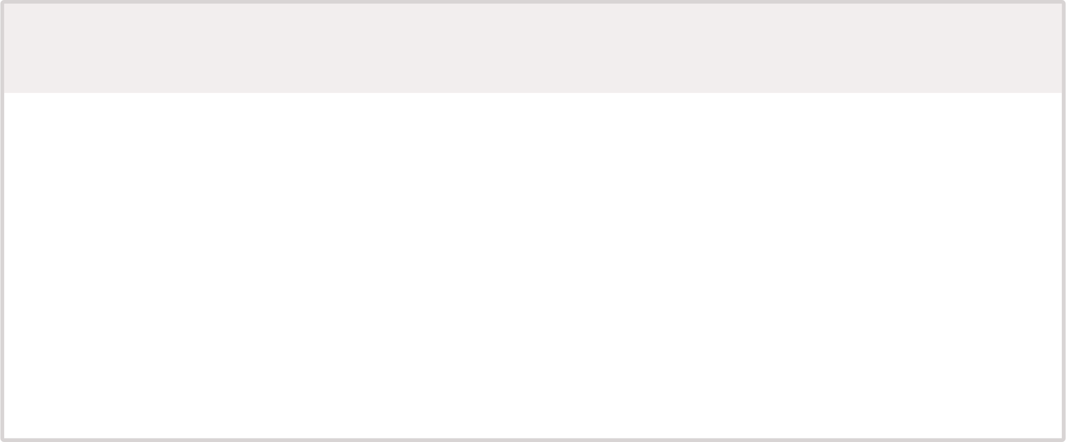
5. Handlungsempfehlungen
Auf Basis der Analyse und des prädiktiven Modells ergeben sich vier priorisierte Handlungsempfehlungen. Sie adressieren unterschiedliche Ebenen – vom Fahrplan-Design über die Betriebssteuerung bis zur langfristigen Kapazitätsplanung – und sind so konzipiert, dass sie schrittweise implementiert werden können.
1
2
Fahrplan-Design: Puffer auf Linie 11
Betriebssteuerung: Modell in Leitstelle integrieren
Einführung gezielter Standzeit-Puffer an ausgewählten Haltestellen der Linie 11 – der Linie mit dem höchsten systematischen Verspätungsrisiko. Die Puffer sollten an den identifizierten Hotspots (Enzenbühl, Balgrist) sowie an Umsteigeknoten platziert werden. Priorität: kurzfristig umsetzbar im nächsten Fahrplanwechsel.
Das LightGBM-Frühwarnsystem soll als Echtzeit-Dashboard in die bestehende Leitstellen-Infrastruktur integriert werden. Ziel ist eine visuelle Ampel-Logik (Grün/Gelb/Rot), die Disponenten bei der Priorisierung von Interventionen unterstützt. Dies erfordert eine API-Schnittstelle zwischen dem Modell und dem bestehenden Leitsystem.
3
4
Kapazitätsplanung: Taktverdichtung 20:00–22:00 Uhr
Monitoring: Prioritätszonen etablieren
Aufgrund der identifizierten Abend-Peak-Problematik (Veranstaltungs-Abreisewellen) wird eine Takterhöhung auf Linie 11 und Linie 8 im Zeitfenster 20:00 bis 22:00 Uhr empfohlen. Dies reduziert die Fahrgastdichte pro Fahrzeug und verkürzt die Haltezeiten – zwei direkte Hebel zur Verspätungsreduktion.
Die Stadtkreise 11 und 12 (Zürichberg-Region, inkl. Enzenbühl und Balgrist) sollen als strukturelle Prioritätszonen im operativen Monitoring verankert werden. Dies umfasst regelmässige Berichtslinien, definierte Schwellenwerte für Eskalation und eine dedizierte Verantwortlichkeit im Betriebsmanagement.

Slide 8
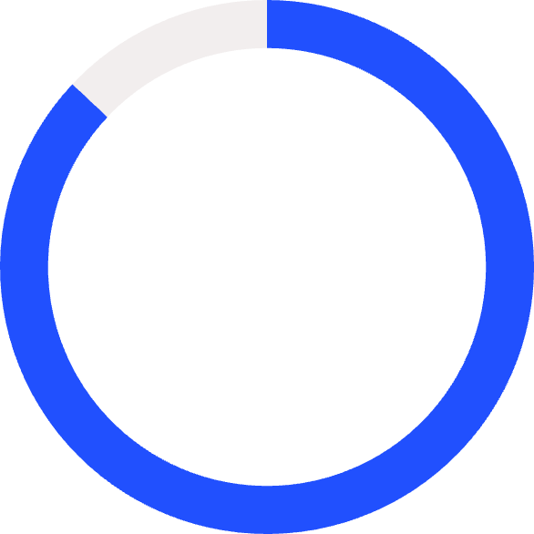

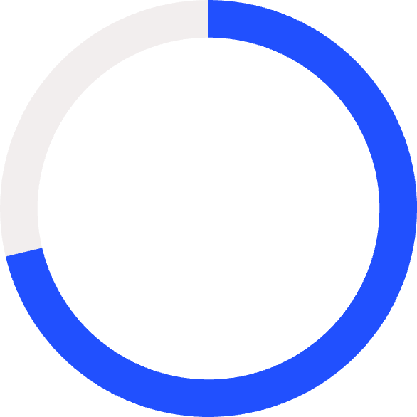
6. Resultat
„Was vorhersagbar ist, ist steuerbar."
Diese Kernbotschaft fasst das Ergebnis des Projekts Zürich Tram Flow zusammen. Die Analyse hat gezeigt, dass Verspätungen im Zürcher Tramnetz keine zufälligen Betriebsereignisse sind – sie sind das Ergebnis eines vorhersagbaren, strukturellen Musters. Und was vorhersagbar ist, kann durch gezielte Massnahmen beeinflusst und gesteuert werden.
Heute: 87% OTP
Ziel 2028: 95% OTP
Die aktuelle On-Time Performance liegt bei 87.0% – ein Wert, der durch die identifizierten strukturellen Ursachen (fehlende Puffer, Kaskadeneffekt, Abend-Peak) erklärbar und damit adressierbar ist.
Das VBZ-Ziel von 95% On-Time Performance bis 2028 ist mit den vorgeschlagenen Massnahmen realistisch erreichbar. Die vier Handlungsempfehlungen adressieren die wesentlichen Hebel: Fahrplan-Design, Betriebssteuerung, Kapazität und Monitoring.
Die Schliessung der 8-Prozentpunkt-Lücke ist kein Sprint, sondern ein strukturierter Transformationsprozess – mit klaren Meilensteinen und messbaren Zwischenergebnissen.
87%
95%
71.3%
Aktuelle OTP
VBZ-Ziel 2028
Haltestellen ohne Puffer
Ist-Zustand 2023–2025
Strategisches Pünktlichkeitsziel
Struktureller Haupttreiber

Slide 9




7. Projektrahmen
Das Projekt Zürich Tram Flow basiert auf einer umfassenden, hochwertigen Datenbasis und einem modernen, reproduzierbaren Technologie-Stack. Die vollständige Dokumentation ermöglicht es anderen Teams, die Analyse zu verifizieren, zu erweitern oder auf andere Verkehrssysteme zu übertragen.
Datenbasis
Technologie-Stack
Reproduzierbarkeit
94.4 Millionen Halt-Ereignisse bilden das Fundament der Analyse. Die Daten wurden aus drei Quellen kombiniert: VBZ IST-Daten (tatsächliche Ankunfts- und Abfahrtszeiten), GTFS (Geplante Fahrplandaten) und Meteo Schweiz (Wetterdaten für den Einflussfaktor Analyse). Diese Triangulation ermöglicht eine kausale, nicht nur korrelative Betrachtung der Verspätungsursachen.
Das Projekt nutzt einen modernen Python-basierten Stack: Python als Kernsprache, Polars für performantes Data Engineering (wesentlich schneller als Pandas bei grossen Datensätzen) und LightGBM als Gradient-Boosting-Framework für das prädiktive Modell. Die Wahl dieser Tools gewährleistet Skalierbarkeit und Wartbarkeit über den Projektzeitraum hinaus.
Das gesamte Projekt ist vollständig dokumentiert und öffentlich zugänglich auf GitHub unter github.com/kaywiegand/zh-tram-flow. Dies umfasst den vollständigen Code, die Daten-Pipelines, die Modellkonfiguration und eine detaillierte README-Dokumentation. Andere Teams können die Analyse replizieren, validieren oder als Ausgangspunkt für eigene Projekte nutzen.
Für Fragen zur Methodik, zur Datenbasis oder zur Implementierung der Handlungsempfehlungen steht der Autor Kay Wiegand gerne zur Verfügung. Das GitHub-Repository enthält zudem ein FAQ und Kontaktinformationen.

Slide 10
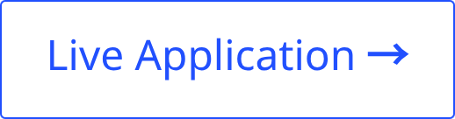

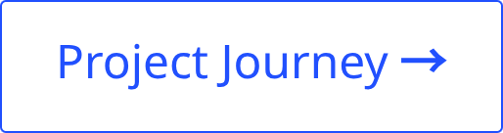

Zurich Tram Flow
Kay Wiegand · Project Overview 2023–2025
63
12
Insights
Notebooks
Key findings from the analysis
Documented research and code
18.6s
-63%
MAE
Improvement
Prediction accuracy with LightGBM v2
Reduction in error vs. baseline
Explore the project further:

